Slide 1
Agnieszka Maksymiuk-Kłos Zespół Oddziałów Chorób Wewnętrznych, Endokrynologii i Diabetologii MSB w Warszawie
Najnowsze wytyczne w leczeniu nadwagi i otyłości

Slide 2
https://www.termedia.pl/poz/Nowe-wytyczne-dla-lekarzy-leczenie-nadwagi-i-otylosci-w-czasie-i-po-pandemii-Nie-czekajmy-na-rozwoj-powiklan-,39071.html

Slide 3
Nadwaga i otyłość – definicja WHO
nieprawidłowe lub nadmierne nagromadzenie tkanki tłuszczowej, które stanowi zagrożenie dla zdrowia
wg WHO jest to CHOROBA PRZEWLEKŁA
bez tendencji do samoistnego ustępowania
powinna być diagnozowana i leczona

Slide 4
Otyłość
Efekt zaburzeń odżywiania oraz nieadekwatnej aktywności fizycznej, co prowadzi do dodatniego bilansu energetycznego

Slide 5
Otyłość od wielu lat jest uznawana przez Światową Organizację Zdrowia (WHO) za chorobę
Wpisana do Międzynarodowej Klasyfikacji Chorób (ICD-10) pod numerem E66.

Slide 6
Nadwaga
stan określany jako przedotyłość, czyli stopień nadmiaru tkanki tłuszczowej jeszcze nie spełniający kryteriów wymaganych do rozpoznania otyłości.

Slide 7
Dane WHO - dorośli
W 2016 roku 1,9 miliarda ludzi na całym świecie miało nadwagę, a 650 milionów było otyłych

Slide 8
Otyłość na świecie
%
https://jooinn.com/planet-earth.html

Slide 9
Polska
W Polsce na otyłość zdiagnozowaną na podstawie kryteriów WHO choruje blisko 8 milionów dorosłych, a nadwagę rozpoznaje się u blisko 19 milionów.
27 milionów !!!

Slide 10
Perspektywy
Wskaźniki nadwagi i otyłości nadal rosną u dorosłych i dzieci.
W latach 1975-2016 częstość występowania nadwagi i otyłości wśród dzieci i młodzieży w wieku od 5 do 19 lat wzrosła ponad czterokrotnie z 4% do 18% na całym świecie.

Slide 11
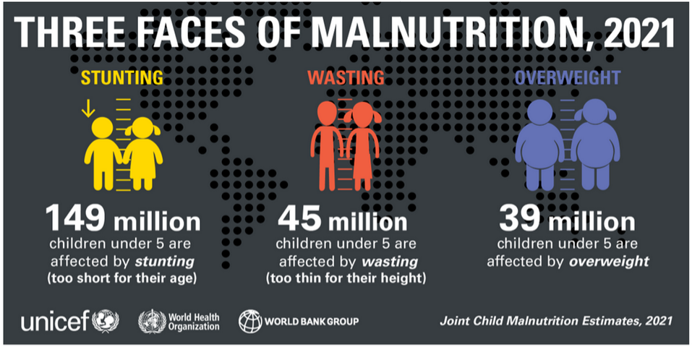
WHO – oblicza niedożywienia
https://www.who.int/news/item/06-05-2021-the-unicef-who-wb-joint-child-malnutrition-estimates-group-released-new-data-for-2021

Slide 12
Otyłość w krajach ubogich?
nadwaga i otyłość dramatycznie wzrastają w krajach o niskich i średnich dochodach, zwłaszcza w miastach
zdecydowana większość dzieci z nadwagą lub otyłością mieszka w krajach rozwijających się, gdzie tempo wzrostu jest o ponad 30% wyższe niż w krajach rozwiniętych

Slide 13
a "double burden" niedożywienia
Dzieci w krajach o niskich i średnich dochodach są bardziej narażone na nieodpowiednie żywienie prenatalne.
Później narażenie na pokarmy o wysokiej zawartości tłuszczu, cukru, soli, energii i ubogiej w mikroelementy, które są zazwyczaj tańsze, ale mają też niższą jakość składników odżywczych.
Te wzorce żywieniowe, w połączeniu z niższym poziomem aktywności fizycznej, powodują gwałtowny wzrost otyłości u dzieci, podczas gdy problemy z niedożywieniem pozostają nierozwiązane.

Slide 14
Od 1975 roku częstość występowania otyłości na całym świecie prawie się potroiła.
Większość światowej populacji żyje w krajach, w których nadwaga i otyłość zabijają więcej ludzi niż niedowaga.
Otyłości można zapobiec.

Slide 15
Etiologia
Czynniki środowiskowe
- indywidualne
- makrośrodowiskowe
Czynniki psychogenne
Czynniki hormonalne
Czynniki genetyczne

Slide 16
Podstawowy czynnik środowiskowy
Zaburzenie równowagi pomiędzy podażą a wydatkowaniem energii
PODSTAWOWY CZYNNIK RYZYKA ROZWOJU NADWAGI I OTYŁOŚCI

Slide 17
Żywność wysokoprzetworzona
Uboga w naturalne składniki odżywcze
Masowa produkcja, obniżanie cen=spadek jakości produktów

Slide 18
Wzrost gęstości energetycznej produktów
Wzrost zawartości tłuszczów
Wzrost zawartości węglowodanów prostych

Slide 19
Wzrost spożycia tłuszczów per capita
o 30% ( 1990-2008) mimo spadku spożycia masła
Używanie syropu kukurydzianego ( fruktozowo-glukozowy)
Spożycie cukru z 21kg/rok w 1950 roku do 39,7 kg w 2007 roku

Slide 20
Epidemia
Problem otyłości urósł do rozmiarów epidemii
Liczbę zgonów z powodu otyłości i jej powikłań w 2017 r. szacowano na ponad 4 miliony osób rocznie

Slide 21
Jak rozpoznać nadwagę i otyłość
BMI
Otyłość trzewna
Ocena składu ciała

Slide 22
BMI
BMI stanowi najbardziej użyteczną miarę nadwagi i otyłości na poziomie populacji
taka sama dla obu płci i dla wszystkich grup wiekowych osób dorosłych

Slide 23
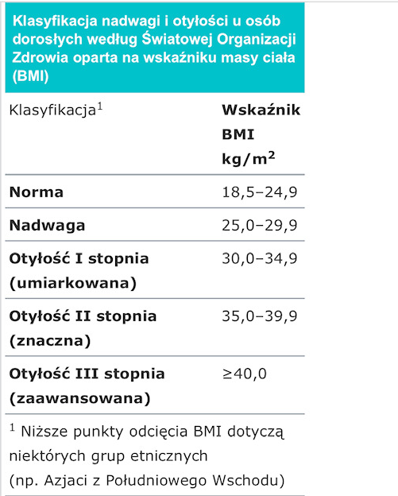
Rozpoznanie nadwagi i otyłości wg Kryteriów WHO z 1997 roku

Slide 24
Ograniczenia BMI
Nie stosujemy w stosunku do kobiet w ciąży
U osób uprawiających sport i pracujących fizycznie może być zawyżona z powodu wzrostu udziału tkanki mięśniowej
Stosując BMI nie rozpoznaje się otyłości definiowanej jako zawartość tkanki tłuszczowej >25% u mężczyzn i 30 % u kobiet.

Slide 25
Rekomendacje
rekomendacja diagnozowania otyłości z zastosowaniem kryteriów Amerykańskiego Towarzystwa Endokrynologicznego z 2016 r. zamiast kryteriów WHO
diagnozowanie jedzenia pod wpływem emocji oraz takich zaburzeń odżywiania, jak zespół kompulsywnego jedzenia, zespół nocnego jedzenia i nałogowe jedzenie, oraz powikłań otyłości u każdej osoby z BMI > 25 kg/m2

Slide 26
nadwaga– BMI 25,0–29,9 kg/m2 i brak takich powikłań, jak: stan przedcukrzycowy, cukrzyca typu 2,zaburzenia lipidowe, nadciśnienie tętnicze, choroba sercowo-naczyniowa, niealkoholowa stłuszczeniowa, choroba wątroby, zespoł policystycznych jajnikow, zaburzenia płodności u kobiet, hipogonadyzm u mężczyzn, astma, zespoł bezdechu sennego, zespoł hipowentylacji, refluks żołądkowo-przełykowy, wysiłkowe
nietrzymanie moczu, choroba zwyrodnieniowa stawow, depresja,
otyłość – BMI ≥ 30 kg/m2 i brak ww. powikłań,
otyłość I stopnia – BMI ≥ 25 kg/m2 i co najmniej 1 powikłanie o nasileniu łagodnym lub umiarkowanym,
otyłość II stopnia – BMI ≥ 25 kg/m2 i co najmniej1 powikłanie o ciężkim nasileniu

Slide 27
Ocena składu ciała metodą bioimpedancji
Otyłość jako zawartość tkanki tłuszczowej >25% u mężczyzn i 30 % u kobiet.

Slide 28
Pośredni wskaźnik trzewnej dystrybucji tkanki tłuszczowej – pomiar obwodu talii
Punkt pomiaru:
W połowie odległości między najwyższym punktem grzebienia kości biodrowej a najniższą częścią łuku żebrowego w linii pachowej – na wysokości pępka

Slide 29
Otyłość trzewna wg IDF u Europejczyków
Mężczyźni ≥ 94 cm
Kobiety ≥ 80 cm
Zwiększone ryzyko metaboliczne
Mężczyźni ≥ 86 cm
Kobiety ≥ 71 cm

Slide 30
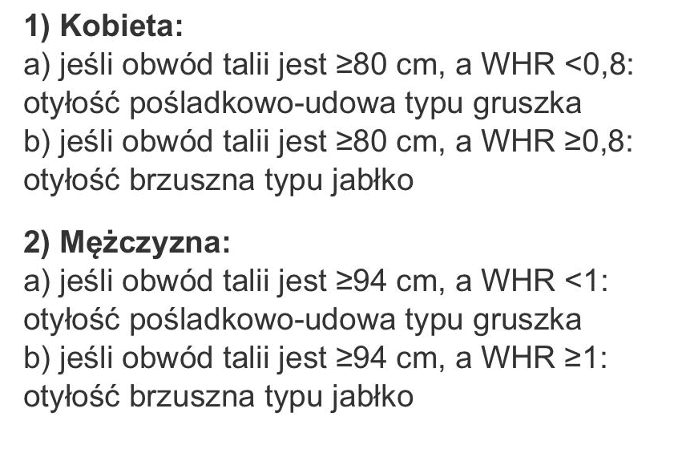
WHR – Waist –Hip Ratio
Stosunek talia -biodro

Slide 31
MONW- metabolically obese but normal weiht
Otyłość metaboliczna u osób z prawidłową masą ciała
Traktujemy jako grupę zwiększonego ryzyka
Badania przesiewowe w kierunku wczesnego diagnozowania powikłań otyłości

Slide 32
Konsekwencje otyłości
Nadmiar tkanki trzewnej – rozwój stanu zapalnego- zaburzenia wydzielania adipokin i rozwój insulinooporności
Ektopowe magazynowanie tkanki tłuszczej w wątrobie i mięsniach

Slide 33
Kluczowe ogniwa rozwoju powikłań otyłości:
Układowy stan zapalny
Zmiany wydzielania adipokin
Insulinooporność
Hiperinsulinemia

Slide 34
Powikłania nadwagi i otyłości
metaboliczne
inne
mechaniczne

Slide 35
Konsekwencje metaboliczne
Choroby układu krążenia
Stan przedcukrzycowy,
Cukrzyca,
Dyslipidemia atergenna
NALFD
Schorzenia układu mięśniowo-szkieletowego (zwłaszcza choroba zwyrodnieniowa stawów);
Niektóre nowotwory (w tym endometrium, sutka, jajnika, prostaty, wątroby, pęcherzyka żółciowego, nerek i okrężnicy)
Zaburzenia hormonalne
Glomerulopatia indukowana otyłością

Slide 36
Mechaniczne konsekwencje otyłości
Przepuklina rozworu przełykowego
Refluks żołądkowo-przełykowy
Zaburzenia wentylacji płuc
Zespół bezdechu sennego
Uszkodzenia mechaniczne:
Choroba zwyrodnieniowa stawów
Przewlekła choroba żylna

Slide 37
inne
Wysiłkowe nietrzymanie moczu
Astma
Zaburzenia emocjonalne, lękowe, depresja
Obniżenie jakości życia
Kamica pęcherzyka żółciowego

Slide 38
Wizyta u lekarza
https://certyfikacjaptbo.pl/home.html
Wywiad lekarski
Badanie fizykalne + pomiary
Badania laboratoryjne
- w tym OGTT
Konsultacja dietetyka
Konsultacja psychologa

Slide 39
Hiperisnulinemia i insulinooporność
https://www.freepik.com/free-photo/halloween-pumpkin-wooden-table_936265.htm#page=1&query=witch&position=44&from_view=search

Slide 40
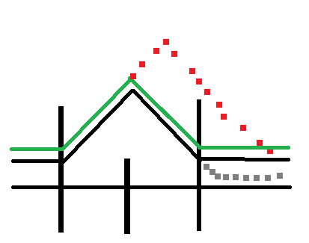
OGTT
Podstawowe wydzielanie insuliny
Podstawowe wydzielanie glukozy
Godziny testu
0’
1’
2’

Slide 41
Leczenie
Podejście do leczenia powinno być zindywidualizowane i nie powinno ograniczać się do edukacji żywieniowej oraz wskazań dotyczących aktywności fizycznej.
Każdemu choremu należy proponować odpowiednio dobraną farmakoterapię, a w razie potrzeby również psychoterapię.

Slide 42
Cele
W celu zapobiegania powikłaniom otyłości początkowy cel to redukcja 5–10% początkowej masy ciała w czasie 3–6 miesięcy,
Następnie taki sam okres utrzymania i kolejna 5–10% redukcja masy ciała.
Cel nadrzędny u chorych bez powikłań otyłości to zmniejszenie nasilenia stopnia choroby o jeden stopień.

Slide 43
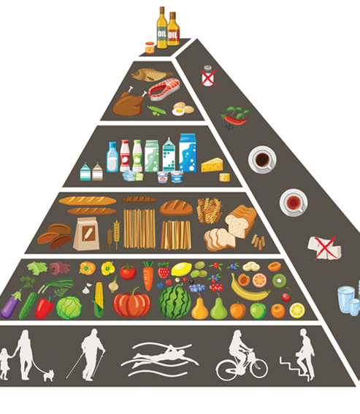
Piramida żywienia
<a href="https://pl.freepik.com/wektory/jedzenie">Jedzenie plik wektorowy utworzone przez freepik - pl.freepik.com</a>

Slide 44
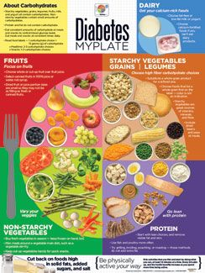
Koncepcja zdrowego talerza

Slide 45
Jak oszukać mózg?
<a href="https://www.freepik.com/vectors/character">Character vector created by freepik - www.freepik.com</a>

Slide 46
Zmienić talerz z większego na mniejszy
Rozdrabniać pożywienie
Jeść wolno i przeżuwać
Szklanka wody przed posiłkiem
Celebracja posiłku, bez tv
Wybierać produkty bogate we włóknik
Nie robić zakupów gdy jest się głodnym

Slide 47
Psychologia koloru

Slide 48
Czytaj składy produktu

Slide 49
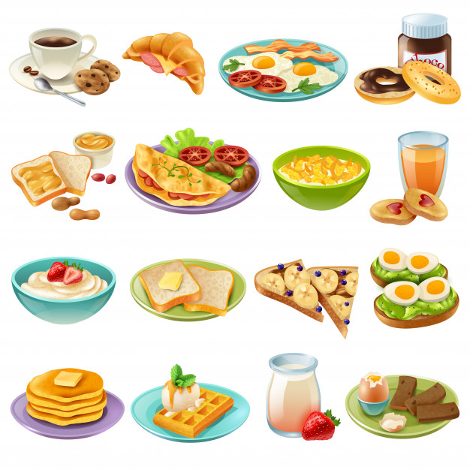
<a href="https://pl.freepik.com/wektory/jedzenie">Jedzenie plik wektorowy utworzone przez macrovector - pl.freepik.com</a>

Slide 50
Zdrowa, zbilansowana dieta jest podstawą dobrego odżywiania
i zdrowia
-WHO
<a href="https://pl.freepik.com/darmowe-zdjecie-wektory/ludzie">Ludzie zdjęcie utworzone przez pressfoto - pl.freepik.com</a>

Slide 51
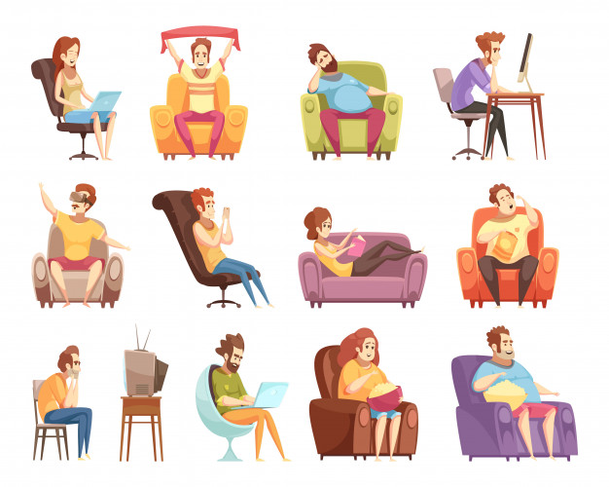
Współczesne aktywności
<a href="https://pl.freepik.com/wektory/jedzenie">Jedzenie plik wektorowy utworzone przez macrovector - pl.freepik.com</a>

Slide 52
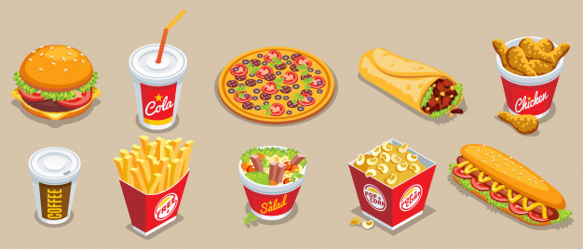
Współczesne posiłki
<a href="https://pl.freepik.com/wektory/jedzenie">Jedzenie plik wektorowy utworzone przez macrovector - pl.freepik.com</a>

Slide 53
https://pl.pinterest.com/pin/342906959100970949/

Slide 54
Dzienniczek dietetyczny - pomaga znaleźć błędy
Przekąski
Słodkie napoje
Jeden główny posiłek
Złe zbilansowanie
Alkohol
Dodatki
<a href="https://www.freepik.com/photos/food">Food photo created by nakaridore - www.freepik.com</a>

Slide 55
Co potrzebujemy | Co dostarczamy
witaminy | tłuszcze trans
minerały | nadmiar sodu
woda | cukier
Białka, tłuszcze, węglowodany w odpowiednich proporcjach | złe proporcje składników odżywczych
 | puste kalorie

Slide 56
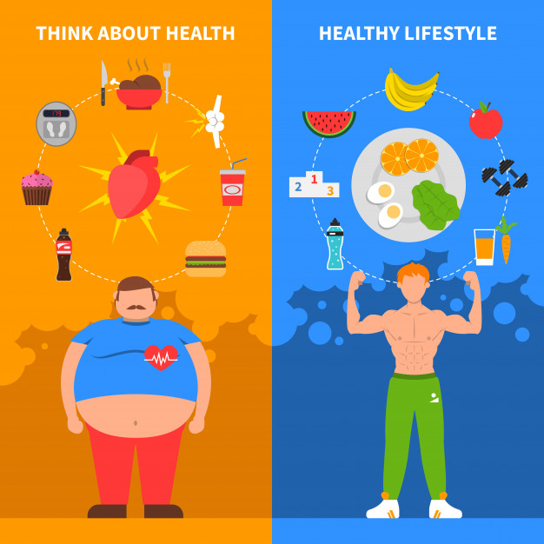
Efekty naszego stylu życia

Slide 57
Leki zarejestrowane w Polsce do leczenia otyłości
orlistat (inhibitor lipaz przewodu pokarmowego)
złożony produkt leczniczy zawierający dwie substancje czynne: chlorowodorek bupropionu i chlorowodorek naltreksonu – zmniejsza pobor pokarmu, zwiększając uczucie sytości i hamując jedzenie pod wpływem emocji (apetyt)
liraglutyd – długo działający analog receptora GLP-1 nasila zależne od glukozy wydzielanie insuliny z komórek β trzustki

Slide 58
Zaleca się rozważenie przewlekłego stosowania farmakoterapii ze względu na przewlekły charakter choroby.
Dobór farmakoterapii powinien być zindywidualizowany.

Slide 59
Farmakoterapia
Lekiem I rzutu powinien być preparat złożony, który zawiera naltrekson i bupropion (Mysimba).
Liraglutyd w dawce 3 mg (Saxenda) powinien być brany pod uwagę jako lek II rzutu.

Slide 60
Mysimba
W trakcie posiłku
I tydzień 1x1 tabl.
II tydzień 2x1 tabl.
III tydzień 2 tabl. rano i 1 wieczorem
IV tydzień 2x2 tabl.
Po 16 tyg. leczenia weryfikacja –spadek o min. 5%

Slide 61
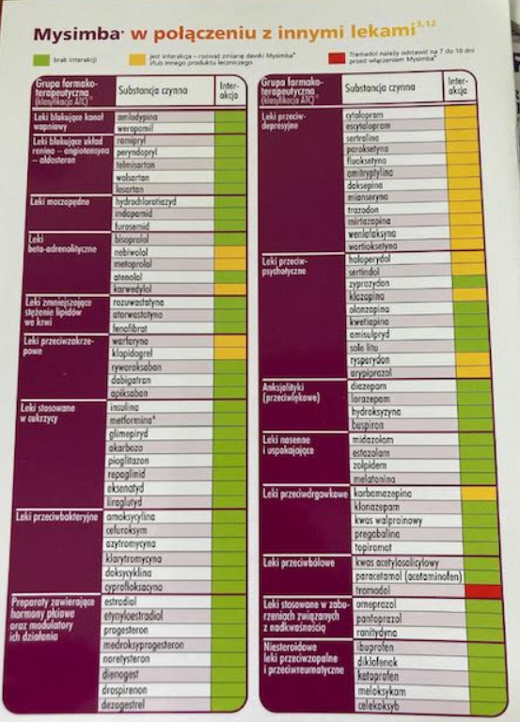

Slide 62
Liraglutyd
Analog GLP-1
Preparat w iniekcji
Dawka początkowa 0,6 mg co tydzień możliwość zwiększania dawki o 0,6 mg
Mało działań ubocznych
CENA

Slide 63
Preparaty off label
Metformina
Dulaglutyd
Samaglutyd

Slide 64
Styczeń 2021
Pani Krystyna lat 66
- wywiad i badanie
Cukrzyca typu 2 rozpozna 10 lat temu, kiedy z powodu utrzymującej się polidypsji lekarz POZ oznaczył stężenie glukozy
Od 2 lat pod opieką poradni diabetologicznej
Aktualnie zgłasza:
polidypsję
poliurię
pogorszenie wzroku
uczucie mrowienia w opuszkach palców dłoni i stóp
Choroby przewlekłe:
Nadciśnienie tętnicze
Dyslipidemia
Wole guzowate obojętne
Choroba zwyrodnieniowa kręgosłupa
Badanie przedmiotowe:
Waga 89 kg Wzrost 150 cm BMI 39,59 kg/m2
RR 120/80 mmHg HR 67/min
Otyłość brzuszna
Grzybica paznokci
Symetrycznie osłabione odruchy ścięgniste kolanowe

Slide 65
Badania dodatkowe
Styczeń 2021
Kreatynina 0,82 mg/dl
eGFR 90 ml/min/1,73m²
TSH 1,6 μIU/mL
HBA1C% 12%
C-peptyd 5,45 ng/mL
BOM – bez nieprawidłowości z wyjątkiem obecności glukozy w moczu
Farmakoterapia
Cholesterol c. | 126 mg/dl | 3,262 mmol/l
TGL | 117 mg/dl | 1,34 mmol/l
HDL | 40 mg/dl | 1,04 mmol/l
LDL | 62 mg/dl | 1,61 mmol/l
ROK | do 2018 | 2019 | 2020 | 2021
Leki | Metformina 3x1g | Metformina 3x1g Gliklazyd 120 mg Linagliptyna 5 mg | Metformina 3x1g Gliklazyd 120 mg Empagliflozyna 10mg | Metformina 3x1g Gliklazyd 120 mg Empagliflozyna 10mg Insulina izofanowa 16 j
HBA1C | HBA1C -10% | HBA1C -9% | HbA1c-12% | HBA1C-14%

Slide 66
Styczeń 2021
Profil glikemii 08.01.2021
Metformina 3x1g
Gliklazyd 120 mg
Empagliflozyna 10mg
Insulina izofanowa 16 j
godz. | 7:00 | 10:30 | 12:00 | 15:30 | 17:30 | 21:00 | 24:00 | 3:30 | 6:30
mg/dl | 166 | 210 | 161 | 140 | 283 | 165 | 146 | 130 | 150
Profil glikemii 13.01.2021
Metformina 3x1g
Dulaglutyd 1,5 mg 1x tydzień
godz. | 7:00 | 10:30 | 12:00 | 15:30 | 17:30 | 21:00 | 24:00 | 3:30 | 6:30
mg/dl | 142 | 115 | 146 | 140 | 137 | 116 | 123 | 114 | 136
Ważna edukacja !
Pacjentka mimo, że jest na emeryturze pracuje w godz. 8-20:00 w rejestracji przychodni.
Posiłki:
I mały posiłek zjada o godz. 6:00
II posiłek – kanapka o 13:00
Główny, dwudaniowy posiłek – 19-20:00
Liczne drobne przekąski

Slide 67
Wizyta w Poradni
Kwiecień 2021
Pacjentka pozostaje na leczeniu analogiem GLP-1 i metforminą
Pacjentka bez napadów głodu, nie podjada
Kontrolna HbA1C 8,5%
Poranne glikemie 140 mg/dl, po posiłku do 160 mg/dl
Redukcja masy ciała o 9 kg do marca 2021, od marca stabilizacja wagi BMI 35,56 kg/m2
Zalecenia:
zamiana dulaglutydu na semaglutyd - dawkowanie standardowe
kontynuacja leczenia metforminą

Slide 68
EXPERT – BADANIE RWE
Zmiana terapii na Semaglutyd z innego analogu GLP-1 w warunkach codziennej praktyki lekarskiej

Slide 69
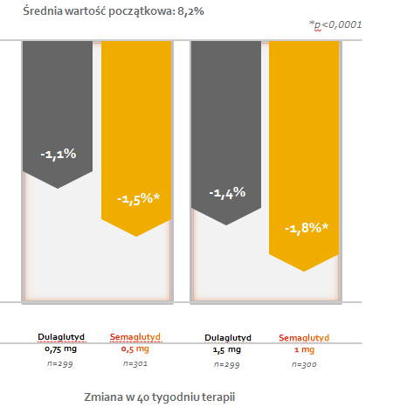
Zmiana terapii na semaglutyd z innego analogu GLP-1, pozwoliła znacząco zredukować HbA_{1c}
Wszyscy
Pacjenci z wyjściową HbA_{1c} >7%
Pacjenci z wyjściową HbA_{1c} >9%
n=
365
159
251
99
75
25
0
-0.7%
-0.6%
-1.1%
-1.2%
-2.2%
-2.2% a
-0.5
-1.0
-1.5
HbA_{1c} zmiana w stosunku do wyjściowej (%)
-2.0
6 miesięcy po przestawieniu
12 miesięcy po przestawieniu
-2.5
p<0.001 dla wszystkich porównań zmiany HbA_{1c}
-3.0
-3.5
Lingvay et al., ADA 2020, P-954

